Slide 1
IBK 583 – BIOTEKNOLOGI LINGKUNGAN
Radisti A. Praptiwi, S.T., M.Sc., Ph.D
6. Analisa dan Pemilihan Proses:
Reaktor Dalam Pengolahan Limbah

Slide 2
Analisa dan Pemilihan Proses
Pendahuluan: Terminologi dan Review Materi sebelumnya
Faktor-faktor yang mempengaruhi pemilihan reaktor
Jenis-jenis reaktor
Mass Balance
Pemilihan reaktor

Slide 3
Terminologi & Review Materi Sebelumnya
“Reactor”
Sebuah unit yang secara spesifik dirancang untuk menampung terjadinya proses/reaksi – baik kimia, fisika maupun biologis. Proses yang terjadi dilakukan dalam kondisi yang terkontrol.
Unit Proses Biologis
Metode pengolahan limbah dimana penyisihan kontaminan dilakukan melalui aktifitas biologis.
Secara umum UPB digunakan untuk penyisihan materi-materi organik dan kandungan nutrient dalam limbah.

Slide 4
Karakteristik limbah dan materi-materi yang terkandung di dalamnya sangat bervariasi tergantung dari sumbernya.
LIMBAH INDUSTRI
LIMBAH DOMESTIK
Karakteristik umum yang ditemukan dalam berbagai macam limbah:
BOD & COD
#Variabel_yg_mengindikasikan_tingkatan_polusi
#Fokus_utama_dalam_perancangan

Slide 5
Beberapa Faktor yang Mempengaruhi Pemilihan Reaktor:
1. Karakteristik fisika & kimia limbah yang akan diolah,
2. Seberapa besar materi-materi kontaminan yang harus disisihkan (i.e. konsentrasi polutan) → berapakah efisiensi pengolahan yang harus dicapai?
3. Keperluan akan adanya oksigen (O₂),
4. Kondisi lingkungan atau iklim dimana reaktor akan dioperasikan (faktor eksternal),
5. Proses-proses biologis apa sajakah yang perlu terjadi dalam sistem?
6. Faktor-faktor teknis yang harus dipertimbangkan (e.g. skill operator, dana dan waktu yang diperlukan dalam konstruksi dan operasi sistem)

Slide 6
Secara garis besar, penggunaan mikroorganisme dalam reaktor sistem pengolahan biologis dapat diaplikasikan dengan 2 cara:
SUSPENDED GROWTH PROCESSES
Mikroorganisme tersuspensi bersama substrat dalam campuran fluida dalam reaktor.
ATTACHED GROWTH PROCESSES / BIOFILM
Mikroorganisme menempel pada permukaan material fisik (packing material) di dalam reaktor.
Penyisihan komponen polutan terjadi ketika fluida limbah berkontak dengan permukaan tersebut.

Slide 7
Berbagai Tipe Reaktor
Secara mendasar, jenis reaktor dapat diklasifikasikan berdasarkan aliran masuk dan aliran keluar (influent & effluent), serta proses pencampuran substansi di dalamnya.
outflow
outflow
inflow
inflow
Batch Reactor
Continuous-Stirred
Tank Reactor
Plug Flow Reactor

Slide 8
Batch Reactor
Tidak ada aliran masuk (influent) maupun aliran keluar (effluent); maksudnya limbah masuk dalam volume tertentu, kemudian langsung diproses, dan dikeluarkan setelah proses selesai.
Proses berlangsung tanpa ada tambahan apapun.
Pencampuran substansi di dalam reaktor terjadi secara menyeluruh (mixed completely).
Sangat efisien bila digunakan untuk menyisihkan satu jenis kontaminan.
Dapat disusun secara parallel sebagai sequencing batch reactors.
(A)
Batch Reactor in Series
(Sequencing Batch Reactors)
(B)

Slide 9
Continuous-Stirred Tank Reactor (CSTR)
Sering juga disebut sebagai completely mixed reactor.
Dalam CSTR, fluida terus dimasukkan secara terus menerus (continuous).
Diasumsikan bahwa ketika fluida masuk, pencampuran terjadi secara instan dan seragam di seluruh bagian dalam reaktor
Pada performa yang ideal, konsentrasi substrat dan mikroorganisme dalam outflow sama dengan konsentrasi keduanya di dalam reaktor.
Kebanyakan digunakan untuk proses aerobik dan anaerobik pada pengolahan limbah dengan kandungan organik yang sangat tinggi, ataupun limbah industri dengan potensi tingkat pencemaran tinggi.
outflow
inflow
Figure B is taken from:
Metcalf & Eddy (2003). Wastewater Engineering: Treatment and Reuse (4th Edition). McGraw Hill: New York [page 219].

Slide 10
Plug Flow Reactor (PFR)
Figure is taken from:
Metcalf & Eddy (2003). Wastewater Engineering: Treatment and Reuse (4th Edition). McGraw Hill: New York [page 219].
Seperti dalam CSTR, fluida memasuki reaktor secara continuous dan berjalan dari satu sisi dan keluar dari sisi yang lain.
Tidak ada longitudinal mixing.
Berbeda dengan CSTR, sebuah aliran influent yang masuk akan berjalan mengikuti alur fluida dalam reaktor tanpa bercampur dengan aliran sebelum dan sesudahnya.
Oleh karena itu, konsentrasi substrat dan mikroorganisme berbeda di setiap area di dalam reaktor.
Pada kenyataannya, performa PFR yang ideal sulit didapatkan, karena sulit menghindari pencampuran dalam aliran fluida.

Slide 11
BIOFILM
Mikroorganisme “dipasang” menempel pada permukaan packing beds dalam reaktor – sehingga membentuk lapisan mikroorganisme yang disebut sebagai biofilm.
Packing bed merupakan material fisik (e.g. batu, kerikil, kayu, arang, plastik dan material sintetis lainnya.
Packing beds bisa dipasang ‘tenggelam sepenuhnya’ dalam reaktor, atau ‘tenggelam sebagian’ sehingga memberikan kontak dengan udara (oksigen – O₂)

Slide 12
Berbagai tipe reaktor biofilm:
Figure is taken from:
Rittman & McCarty (2012), page 262.

Slide 13
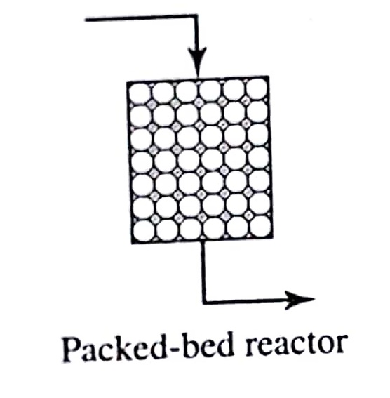
Packed Bed Reactor
Merupakan reaktor biofilm yang paling umum digunakan dalam pengolahan limbah secara aerobik, dikenal juga sebagai trickling filter atau biological tower.
Packing bed tempat tumbuh mikroorganisme bersifat statis.
Limbah cair masuk sebagai influent yang didistribusikan secara merata pada permukaan reaktor dan dibiarkan menetes secara perlahan melalui medium yang ada.
Ruang kosong antara partikel-partikel medium penting untuk aerasi sehingga perlu dicegah penyumbatan akibat pertumbuhan mikroorganisme melalui backwashing.
TOP
BOTTOM

Slide 14
Fluidized Bed Reactor
Digunakan untuk denitirifikasi, pengolahan limbah secara anaerobik atau pengolahan aerobik secara cepat, khususnya pada limbah cair yang mengandung kontaminan organik dalam jumlah kecil,
Dalam reaktor ini, influent masuk dengan kecepatan tinggi ke arah atas reaktor. Mikroorganisme tumbuh pada partikel packing bed (biasanya kerikil/gravel) yang tersuspensikan/terfluidisasikan secara merata dalam reaktor akibat aliran influent yang cepat.
Fluidisasi medium harus senantiasa dipantau dan dikendalikan untuk mencegah abrasi dan turbulensi yang menyebabkan lepasnya biofilm dari permukaan partikel medium.
TOP
BOTTOM

Slide 15
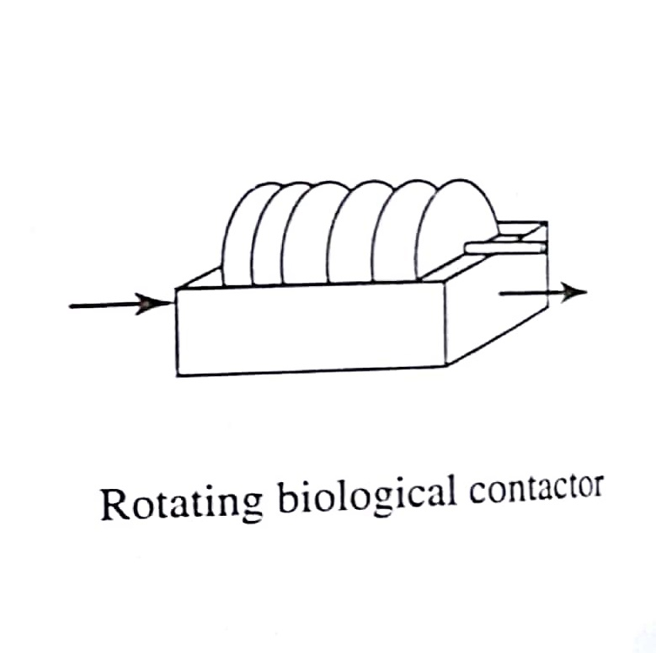
Rotating Biological Contactor
Medium tempat tumbuh mikroorganisme biasanya terbuat dari plastik dalam bentuk piringan atau spiral yang terpasang pada sebuah batang pemutar.
Lazim digunakan sebagai pengolahan secara aerobik, meskipun dapat digunakan juga secara anaerobik dimana piringan medium terendam seluruhnya oleh limbah cair atau jika reaktor ditutup (membatasi kontak dengan oksigen)
Untuk mencegah kerusakan medium, influent harus melalui pengolahan primer terlebih dahulu (primary treatment) untuk menghilangkan zat-zat tersuspensi dan partikel-partikel berukuran besar.

Slide 16
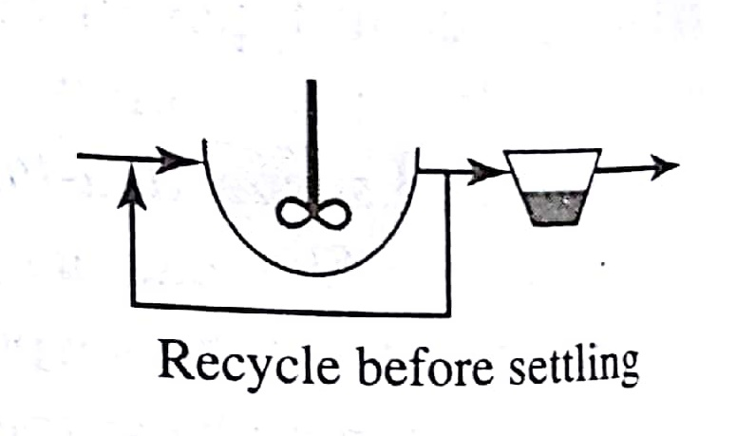
Pengaturan Sistem Reaktor:
1. PENAMBAHAN SISTEM RECYCLING
Settling Tank:
Digunakan untuk memisahkan mikroorganisme dari effluent (secara gravitasi).
Figures are taken from:
Rittman & McCarty (2012), page 262.

Slide 17
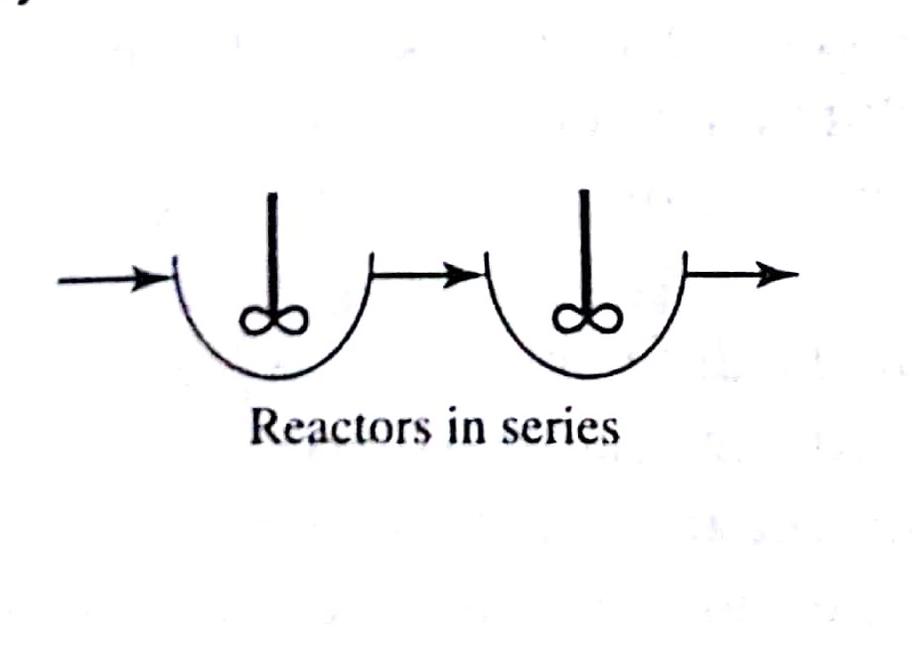
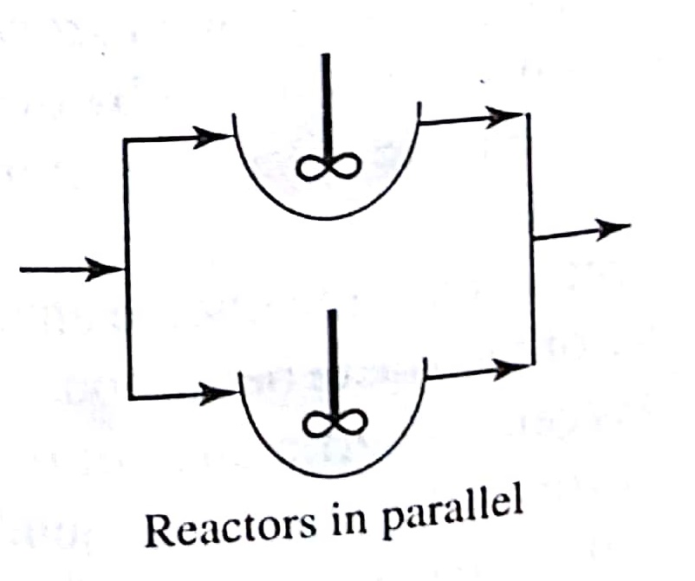
2. PENAMBAHAN UNIT REAKTOR
Reaktor yang dipasang bisa merupakan tipe/jenis yang sama ataupun berbeda,
Setiap unit digunakan untuk menyisihkan senyawa yang spesifik.
Salah satu reaktor bisa dipasang sebagai unit “cadangan”,
Dapat digunakan untuk pengolahan limbah dalam jumlah yang sangat besar – dimana tidak dapat tertampung dalam satu unit saja.
Figures are taken from:
Rittman & McCarty (2012), page 262.

Slide 18
Kesetimbangan Massa (Mass Balance)
Mass balance merupakan hal yang paling utama dalam merancang dan menganalisa proses-proses mikroorganisme.
Prinsip utama: massa tidak dapat dibentuk maupun dimusnahkan, namun dapat berubah bentuk (misal: dari liquid menjadi gas).
Analisa kesetimbangan massa memberikan gambaran mengenai apa yang terjadi dalam reaktor dalam fungsi kurun waktu.

Slide 19
Contoh:
0.0333 C₆H₅COO⁻ + 0.12 NO₃⁻ + 0.02 NH₄⁺ + 0.12 H⁺ →
0.02 C₅H₇O₂N + 0.06 N₂ + 0.12 CO₂ + 0.0133 HCO₃⁻ + 0.1067 H₂O
Untuk setiap 0.0333 mol Benzoate yang dikonsumsi oleh mikroorganisme dalam proses denitrifikasi, maka 0.12 mol Nitrate akan dibutuhkan sebagai electron acceptor, dan 0.02 mol Ammonium digunakan sebagai sumber nitrogen dalam pertumbuhan mikroba.
Dari reaksi tersebut, akan dihasilkan 0.02 mol mikroba, bersama dengan beberapa senyawa lainnya seperti nitrogen, gas karbon dioksida, bikarbonat dan air.
0.02 mol mikroba yang dihasilkan, merepresentasikan produk buangan yang disebut sebagai sludge (lumpur), waste biomass, atau kelebihan biosolid (excess biosolids) – yang harus dibuang secara aman.
Dengan mengetahui mass balance dalam unit proses, maka kita bisa mengetahui beberapa informasi penting dalam perancangan – contohnya: kapasitas unit pembuangan sludge (lumpur) yang dibutuhkan.

Slide 20
Beberapa panduan penentuan mass balance:
Penentuan gambar skematik sederhana atau flow diagram dari sistem reaktor,
Menentukan batasan-batasan sistem (system boundaries) dan volume control (control volume) dimana kesetimbangan massa akan terjadi di dalam reaktor,
Menyiapkan seluruh data dan asumsi-asumsi yang digunakan ketika menentukan mass balance,
Menuliskan seluruh reaksi-reaksi biologis (dan juga kimia) yang perlu dipertimbangkan ke dalam persamaan mass balance,
Menentukan perhitungan numerikal untuk seluruh reaksi dan proses yang terjadi di dalam reaktor – perlu diingat bahwa semua unit satuan perhitungan harus konsisten untuk seluruh komponen.
Adopted from:
Metcalf & Eddy (2003). Wastewater Engineering: Treatment and Reuse (4th Edition). McGraw Hill: New York [page 224].

Slide 21
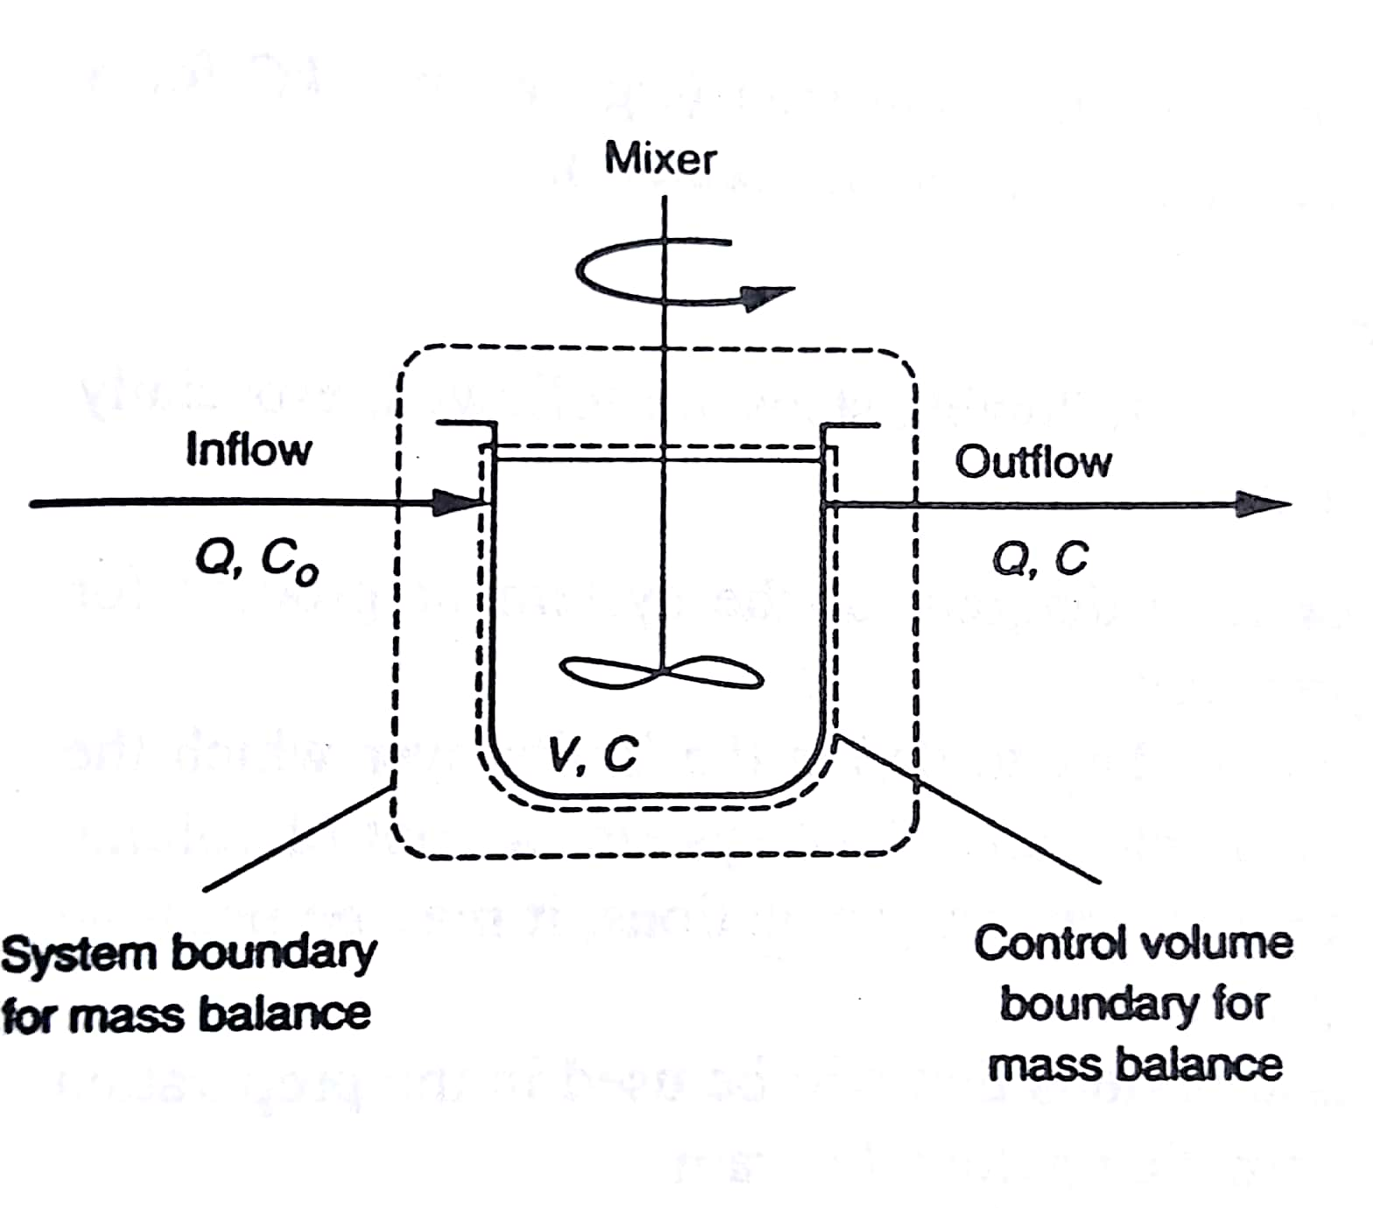
Konsep Dasar Analisa Mass Balance:
Dengan mengambil ilustrasi reaktor sbb:
System Boundary (SB):
Digunakan untuk menentukan seluruh pergerakan fluida yang masuk dan keluar dari sistem reaktor.
Control Volume (CV):
Digunakan untuk menentukan volume sebenarnya, dimana perubahan-perubahan akan terjadi.
Maka, mass balance yang terjadi adalah:
LAJU AKUMULASI di dalam SB
LAJU PEMBENTUKAN di dalam CV
LAJU REAKTAN MASUK SB
LAJU REAKTAN KELUAR SB
+
=
-

Slide 22
Secara lebih sederhana, persamaan mass balance bisa disimplifikasikan menjadi:
Akumulasi = Inflow – Outflow + Pembentukan (generation)
Perlu diingat bahwa setiap sebuah persamaan mass balance berlaku hanya untuk satu komponen parameter.
Hal ini penting karena pencampur-adukan beberapa komponen paramenter yang berbeda dalam satu persamaan dapat mendiskriminasi kesetimbangan satu atau keseluruhan komponen parameter.

Slide 23
Mass Balance in Ideal Batch Reactor:
System
Boundary (SB)
No Inflow ; No outflow
Akumulasi = Inflow – Outflow + Pembentukan
= 0
= 0
Maka persamaan mass balance menjadi:
Laju Akumulasi = Laju Pembentukan

Slide 24
Mass Balance in Ideal CSTR:
System
Boundary (SB)
Tidak ada pembentukan,
Akumulasi = Inflow – Outflow + Pembentukan
outflow
= 0
inflow
Maka persamaan mass balance menjadi:
Laju Akumulasi = Inflow - Outflow
Control
Volume

Slide 25
Mass Balance in Ideal Plug Flow:
System
Boundary (SB)
Maka persamaan mass balance menjadi:
Laju Akumulasi = Inflow – Outflow
outflow
inflow
Control
Volume
Tidak ada pembentukan,
Akumulasi = Inflow – Outflow + Pembentukan
= 0

Slide 26
Non-Ideal Reactor
Bahwa aliran fluida dalam reaktor bisa menjadi tidak ideal ketika mixing dan flow tidak terjadi secara sempurna di dalam reaktor.
Hal ini akan mengubah Mass Balance.
Aliran fluida yang tidak sempurna (non-ideal) akan mempengaruhi efisiensi sistem, dan menimbulkan berbagai permasalahan.
Inefisiensi sistem bisa disebabkan oleh: temperatur yang berbeda-beda dalam reaktor, timbulnya “dead zones”, pengadukan yang tidak menyeluruh, dan timbulnya dispersi aliran.

Slide 27
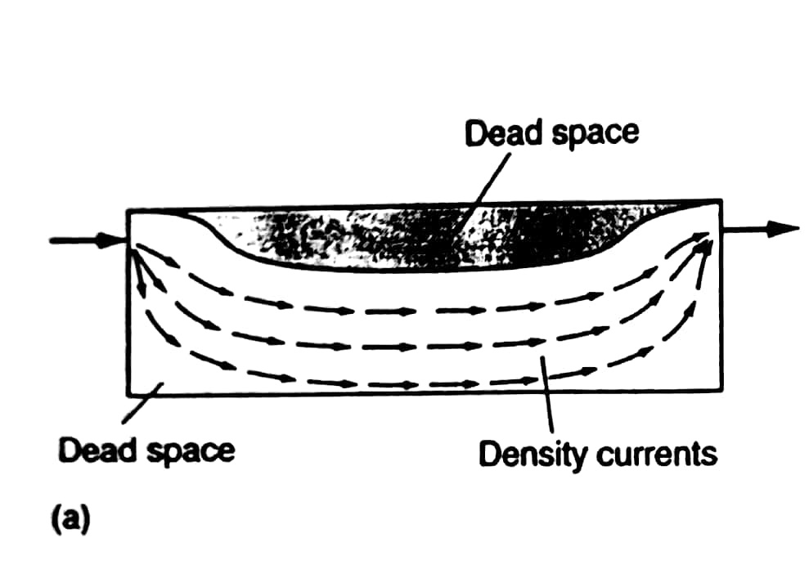
Berbagai Permasalahan Non-Ideal Flow dalam Reaktor:
1. Perbedaan Temperatur di Dalam Sistem Reaktor
Bisa terjadi ketika fluida yang masuk (inflow) memiliki temperatur yang lebih rendah dari fluida yang ada di dalam reaktor.
Hal ini menyebabkan perubahan dinamika arus fluida di dalam reaktor.
Sebagian dari fluida akan keluar dari sistem melalui dead space yang ada di atas dan bawah reaktor, tanpa bereaksi atau berproses terlebih dahullu.
Figure is taken from:
Metcalf & Eddy (2003). Wastewater Engineering: Treatment and Reuse (4th Edition). McGraw Hill: New York [page 230].

Slide 28
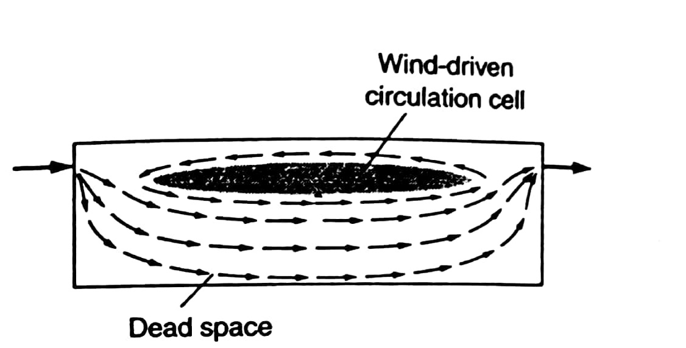
2. Wind-driven Circulation Pattern
Di dalam reaktor yang dangkal dan terbuka, bagian permukaan fluida bisa menjadi rentan terhadap pergerakan angin,
Hal ini bisa menyebabkan terjadinya “wind-driven circulation pattern” (WDCP),
WDCP dapat menyebabkan influent ‘tinggal’ di dalam reaktor kurang dari waktu detensi yang dirancang.
Figure is taken from:
Metcalf & Eddy (2003). Wastewater Engineering: Treatment and Reuse (4th Edition). McGraw Hill: New York [page 230].

Slide 29
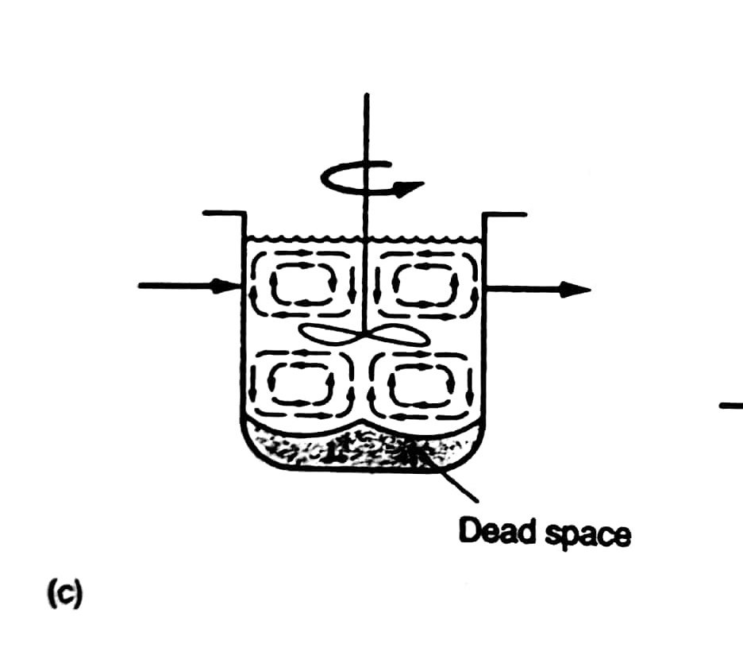
3. Pengadukan yang tidak sempurna (inadequate mixing)
Pengadukan yang tidak sempurna bisa terjadi, misalnya jika suplai energi untuk pengadukan tidak tersedia secara konstan.
Hal ini bisa menyebabkan penurunan efisiensi penyisihan polutan akibat kurang bercampurnya fluida dalam reaktor.
Figure is taken from:
Metcalf & Eddy (2003). Wastewater Engineering: Treatment and Reuse (4th Edition). McGraw Hill: New York [page 230].

Slide 30
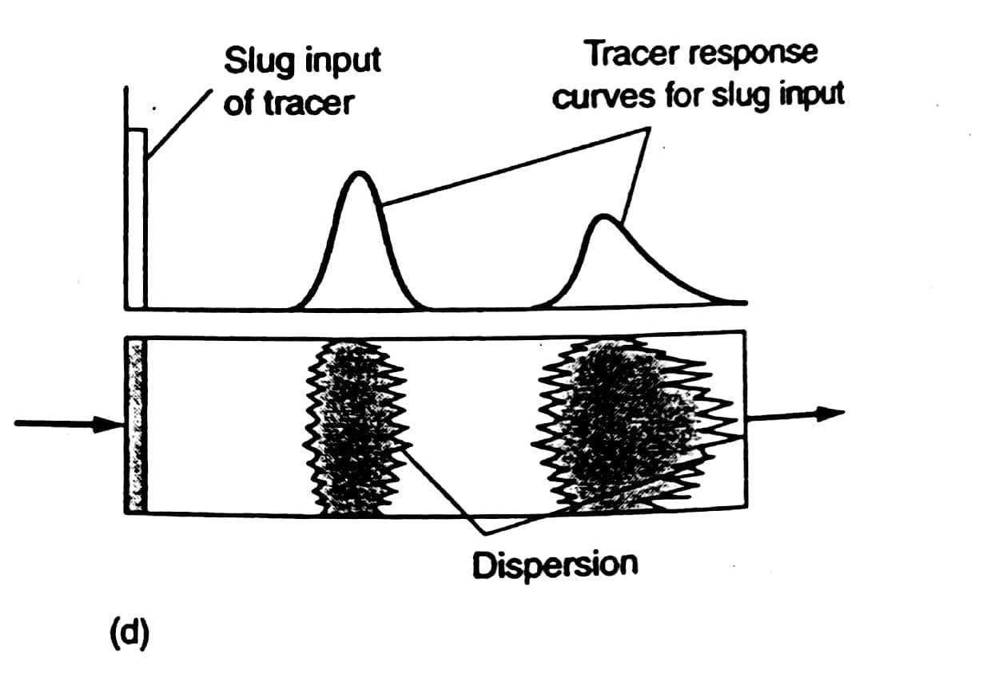
4. Desain yang tidak baik
Desain inlet dan outlet sistem reaktor dapat mempengaruhi aliran fluida di dalamnya.
Perancangan inlet dan outlet yang buruk dapat menyebabkan terbentuknya dead zones di dalam reaktor.
Hal ini bisa menyebabkan dispersi aliran yang tidak merata.
Figure is taken from:
Metcalf & Eddy (2003). Wastewater Engineering: Treatment and Reuse (4th Edition). McGraw Hill: New York [page 230].

Slide 31
Beberapa Faktor Pertimbangan Pemilihan Reaktor (1)
Laju fluida yang sesuai. Dalam memilih reaktor perlu dipikirkan apakah sistem yang akan digunakan mampu menampung banyaknya limbah yang harus diolah. Misal: stabilization pond (batch reactor) tidak akan cocok untuk proses pengolahan jika volume limbah yang diterima sangat besar, dan frekuensi penerimaannya tinggi.
Karakteristik Limbah yang Diterima. Apakah reaktor yang dipilih sesuai dengan karakteristik limbah dan kebutuhan proses penyisihan polutan yang dikandungnya?
Limitasi geografis (iklim maupun luasan). Iklim dapat berpengaruh dalam pemilihan temperatur operasi, luas area yang tersedia untuk pembangunan reaktor dapat berpengaruh pada pemilihan tipe reaktor.
Ketersediaan energi yang memadai. Beberapa jenis reaktor memerlukan suplai energi lebih daripada jenis lainnya. Hal ini perlu dipertimbangkan karena akan berimplikasi pada performance dan cost.

Slide 32
Beberapa Faktor Pertimbangan Pemilihan Reaktor (2)
Kebutuhan pengoperasian dan perawatan. Perlu dipertimbangkan seberapa besar kebutuhan operasi dan perawatan dari reaktor yang akan digunakan. Berimplikasi pada banya hal teknis, termasuk ketersediaan skill pegawai dan spare parts.
Reliability. Apakah reaktor yang dipilih memiliki performa yang dapat diandalkan dalam jangka waktu yang panjang?
Ketersediaan dana dan Perhitungan life-cycle cost. Dibutuhkan analisa ekonomi yang menyeluruh sebelum memilih sistem reaktor.
Adapted from:
Metcalf & Eddy (2003). Wastewater Engineering: Treatment and Reuse (4th Edition). McGraw Hill: New York [page 298].

